Slide 1
Biyokütle Piroliz Ürünlerinin Karakterizasyonunda Sentetik Veri ile Zenginleştirilmiş Derin Öğrenme Modeli
Hazırlayan: Orhun Uzdiyem
Moderatör: Dr. Öğr. Üy. Özben Kutlu
Ege Üniversitesi
Güneş Enerjisi Enstitüsü – Enerji Teknolojisi Anabilimdalı
Haziran 15, 2026

Slide 2
İçerik
Makine Öğrenmesi ile Regresyon
Örnek Çalışma: Biyokömürleştirme
Deney verisi
Python kodları
Neural network
Random forest
Diğer yöntemler
Sonuçlar ve Değerlendirme
Optimizasyon Yöntemleri

Slide 3
Çalışmanın amacı
Biyoktüleden elde edilen (piroliz) biyoyağın değerlendirildiği proses parametrelerinin belirlenmesine yardımcı olacak bir model öngörülü kontrol (MÖK) senaryosu geliştirmektir.
Biyoyağın işlenmesi sonucu oluşan ürünün özelliklerin bakarak, girişte kullanılan biyoyağın içeriğini tahmin edebilen bir yapayzeka modeli
Piroliz biyoyağı – proses koşulları – son ürün verisi
Simülasyon
Piroliz biyoyağı verisi
Literatür

Slide 4
Piroliz Verisi Toplama ve Önişleme
14 adet çalışmadan 70 set deney verisi
Biyokütle özellikleri ve proses koşulları
Biyoyağ kompozisyonu

Slide 6
Yeni Makine Öğrenmesi Yaklaşımı
Liao ve arkadaşlarının (2025) ^{[1]} çalışmasında lignoselülozik biyokütlenin pirolizi sonucu elde edilen odun sirkesinin iki kademeli distilasyonu çıktılarını girdi olarak alıp odun sirkesinin içeriğini tahmin eden bir makine öğrenmesi modeli oluşturulmuş.
Bu sayede çıkış akımlarındaki çevrim-içi sensör verileri kullanılarak besleme bileşimi gerçek-zamanlı tahmin edilmiş, ≈ %14 enerji tasarrufu sağlanmış ve ürün saflığındaki sapmalar erkenden düzeltilerek proses kararlılığı korunmuştur.
[1]: Leng, E., He, B., Chen, J., Liao, G., Ma, Y., Zhang, F., Liu, S., & E, J. Prediction of three-phased product distribution and bio-oil heating value of biomass fast pyrolysis based on machine learning. Energy, 236 (2025): 121401.

Slide 7
Buhar reforming
Veri kümesi üretimi için T (650–850 °C), P (5–30 bar), S/C (2–6) ve bileşim varyasyonları taranması düşünülmüştür.
Girdi (X)
Biyoyağ kompozisyonu
kontrol değişkenleri (T, P, S/C)
Çıktılar (Y) = singaz kompozisyonu
Bu ters modelin, gerçek zamanlı Model Predictive Control (MPC) tasarımında set-point jeneratörü olarak görev yapması hedeflenmektedir.

Slide 8
Ters makine öğrenmesi
Biyokütle pirolizi ile elde edilen biyo-yağın buhar reforming işleminden çıkan sıngaz kompozisyonuna bakarak, girişte kullanılan biyo-yağ kompozisyonunu tahmini
Bu amaçla tersten çalışan bir tahmin modeli geliştirildi
Piroliz biyoyağı karakterizasyonu ve singaz tahminleme modeli yandaki figür'de gösterilmiştir.

Slide 9
Ters makine öğrenmesi
Biyo-yağ buhar reforming tesislerinde, reaktörden çıkan sıngaz kompozisyonunu ölçmek oldukça kolay ve hızlıdır
Biyo-yağın detaylı kimyasal kompozisyonunu belirlemek çok daha zor ve zaman alıcıdır
Eğer singaz kompozisyonuna bakarak biyo-yağ kompozisyonunu tahmin edebilirsek hem hammadde kalite kontrolü yapılabilir hem de gerçek zamanlı olarak tesiste hangi tür biyo-yağın kullanıldığını izlenebilir
Ayrıca, belirli bir biyo-yağ karışımında hedef hidrojen üretimi için hangi proses parametrelerinin gerektiği optimize edilebilir.

Slide 10
Cantera
NASA tarafından geliştirilen termodinamik veri tabanlarını kullanarak Gibbs serbest enerjisi minimizasyonu yöntemiyle kimyasal denge hesaplamaları yapar
Kimyasal denge, sistemin Gibbs serbest enerjisinin minimum noktasına ulaştığı durumdur. Matematiksel olarak:
Minimize: G = Σ(nᵢ × μᵢ)

Slide 11
Cantera
Sistemdeki her kimyasal tür için kimyasal potansiyeli (μᵢ) hesaplanır.
Ardından element korunumu kısıtları (sisteme giren C, H, O atom miktarları = çıkan miktarlar) ve pozitif mol sayısı kısıtları altında, Gibbs serbest enerjisini minimize eden kompozisyonu bulur.
Bu optimizasyon problemi doğrusal olmayan kısıtlı bir problemdir ve Cantera bunu çözmek için Newton-Raphson gibi nümerik metodlar kullanır.

Slide 12
Cantera
1. Başlangıç tahmini: Sistem için ilk kompozisyon değerleri belirlenir
2. Jacobian matrisi hesaplaması: Her iterasyonda, Gibbs enerjisinin kompozisyona göre kısmi türevleri (Jacobian matrisi) hesaplanır
3. Doğrusal denklem sistemi çözümü: Newton-Raphson yöntemi, her adımda doğrusallaştırılmış bir denklem sistemi çözerek kompozisyon düzeltmelerini (Δnᵢ) bulur:
- J × Δn = -∇G
- Burada J Jacobian matrisi, ∇G Gibbs enerjisinin gradyanıdır
4. Yakınsama kontrolü: Düzeltmeler belirli bir tolerans değerinin (örneğin 10⁻⁸) altına düşene kadar iterasyonlar devam eder
5. Kısıt uygulama: Her iterasyonda element korunumu (atom dengesi) ve pozitif mol sayısı kısıtları Lagrange çarpanları yöntemiyle uygulanır

Slide 13
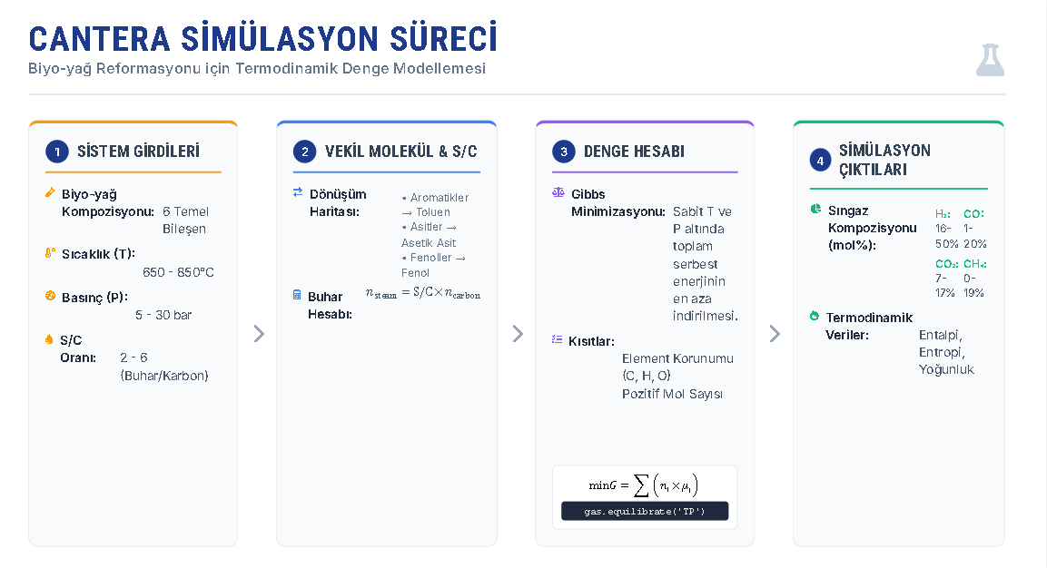
Cantera

Slide 14
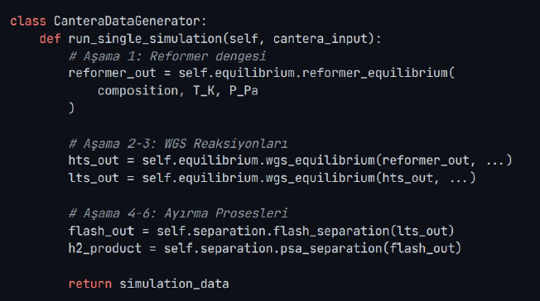
Ana kontrolcü kod (generate_data_cantera.py)
Bu script tüm iş akışını yönetir:
Simülasyon matrisini yükler (1350 senaryo)
Her senaryo için ‘run_single_simulation’ fonksiyonunu çağırır
Denge, WGS ve ayırma süreçlerini sırayla yürütür
Sonuçları doğrular ve SQL veritabanına yazar

Slide 15
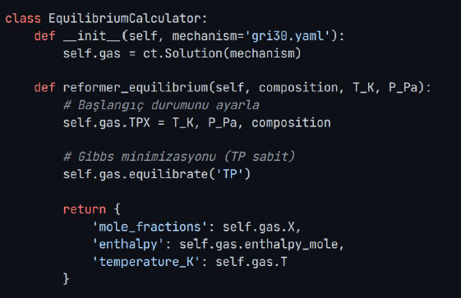
Denge hesaplayıcı (cantera_equilibrium.py)
Gibbs serbest enerji minimizasyonu kullanarak kimyasal dengeyi hesaplar
GRI-Mech 3.0 mekanizmasını kullanır
Newton-Raphson yöntemi ile Gibbs enerjisini minimize eder
Entalpi, entropi ve yoğunluk gibi özellikleri döndürür

Slide 16
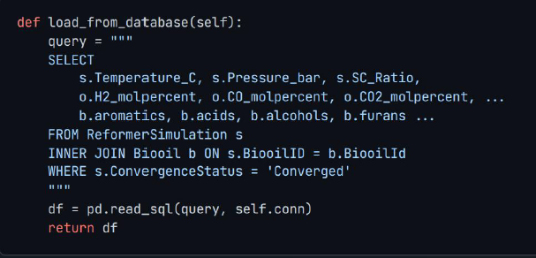
Veri yükleme (data_loader.py)
Veritabanından simülasyon sonuçlarını çeker ve temizler
Girişler: Proses koşulları + Singaz kompozisyonu
Hedefler: 6 adet biyo-yağ bileşeni yüzdesi
Eksik verileri temizler ve kompozisyon toplamlarını doğrular

Slide 17
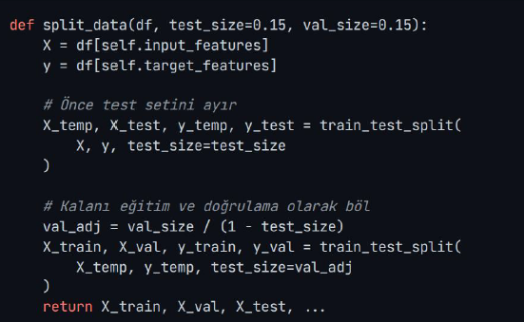
Veri ön işleme ve bölme
Veri bölme stratejisi:
Toplam 1350 örnek şu şekilde bölünmüştür:
Eğitim (%70): 944 örnek
Doğrulama (%15): 203 örnek
Test (%15): 203 örnek

Slide 18
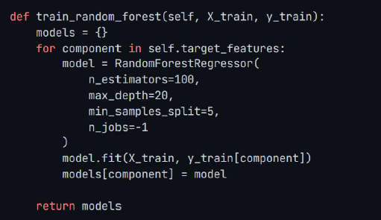
Random forest modeli
Temel (baseline) model olarak Random Forest Regressor kullanışmıştır
Hiperparametreler:
100 ağaç (n_estimators)
Maksimum derinlik: 20
Min sample split: 5

Slide 19
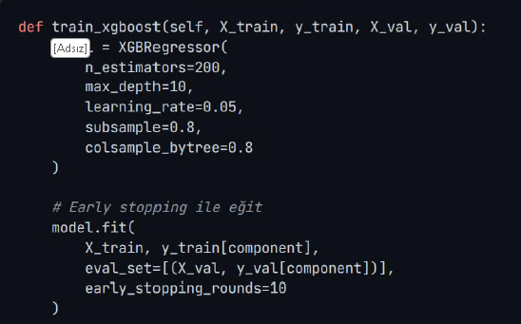
XGBoost modeli
Gradient Boosting algoritması ile daha güçlü bir baseline hedeflenmiştir
Özellikler:
Early stopping ile overfitting önleme
Düşük öğrenme oranı (0.05)
%80 alt örnekleme (subsample)

Slide 20
Derin öğrenme mimarisi (MLP)

Slide 21
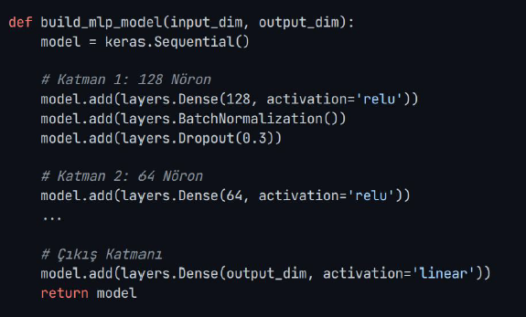
Derin öğrenme mimarisi (MLP)
Çok katmanlı algılayıcı (MLP) mimarisi
Giriş (8): proses + singaz
Gizli 1 (128): ReLU + BN +Dropout(0.3)
Gizli 2 (64): ReLU + BN +Dropout(0.2)
Gizli 3 (32): ReLU + Dropout(0.1)
Çıkış (6): Biyo-yağ bileşenleri

Slide 22
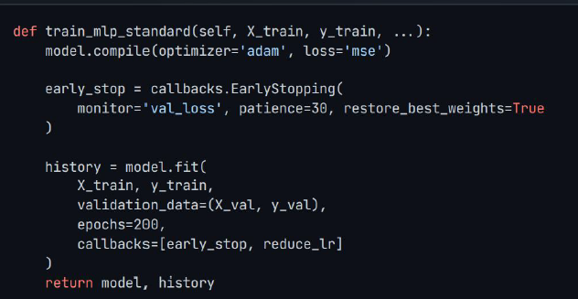
MLP eğitimi ve değerlendirme
Eğitim sürecinde stabilite için Callbacks kullanılmıştır
Early stopping: 30 epoch sabır
ReduceLROnPlateau: öğrenme oranını dinamik azaltma
Normalizasyon: StandardScaler (z-score) kullanılmıştır

Slide 23
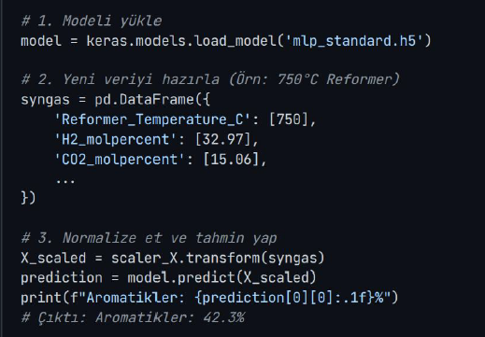
Kullanım örneği
Eğitilmiş modelin (‘mlp_standard.h5’) yeni bir veri noktası üzerinde tahmin yapmak için kullanımı

Slide 24

Kullanılan kütüphaneler
Temel kütüphaneler
pandas 1.5.0
numpy 1.23.0
scikit-learn 1.2.0
ML & DL
tensorflow 2.12.0
keras 2.12.0
xgboost 1.7.0
Özel araçlar
cantera 2.6.0 (simülasyon)
pyodbc (veritabanı)
matplotlib/seaborn

Slide 25
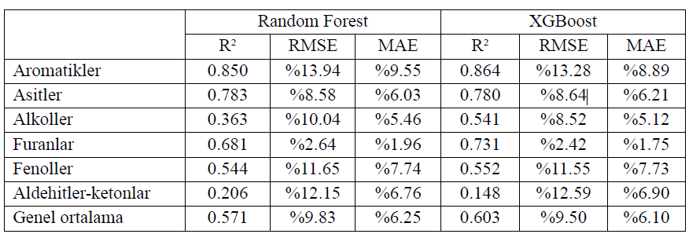
Klasik makine öğrenmesi
Linear regresyon
Rastgele karar ormanları
XGBoost

Slide 26
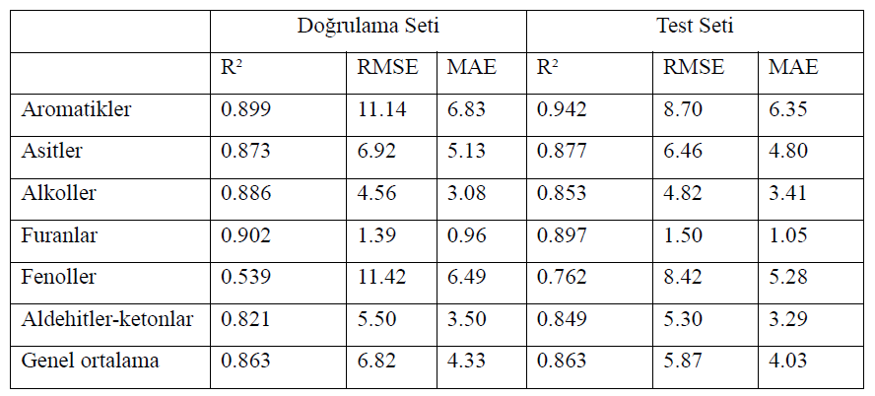
Derin öğrenme

Slide 27
Sonuçlar

Slide 28
Sonuçlar

Slide 29
Özet akış

Slide 30
Özet akış

Slide 31
Vaktiniz
ve ilginiz
için
teşekkürler
…
Orhun Uzdiyem
orhun.uzdiyem@gmail.com

